Slide 1

Parallel programmeren: Mandelbrot set
Arn Van Hemelen
Prof. Dr. Engelbert Tijskens

Slide 2
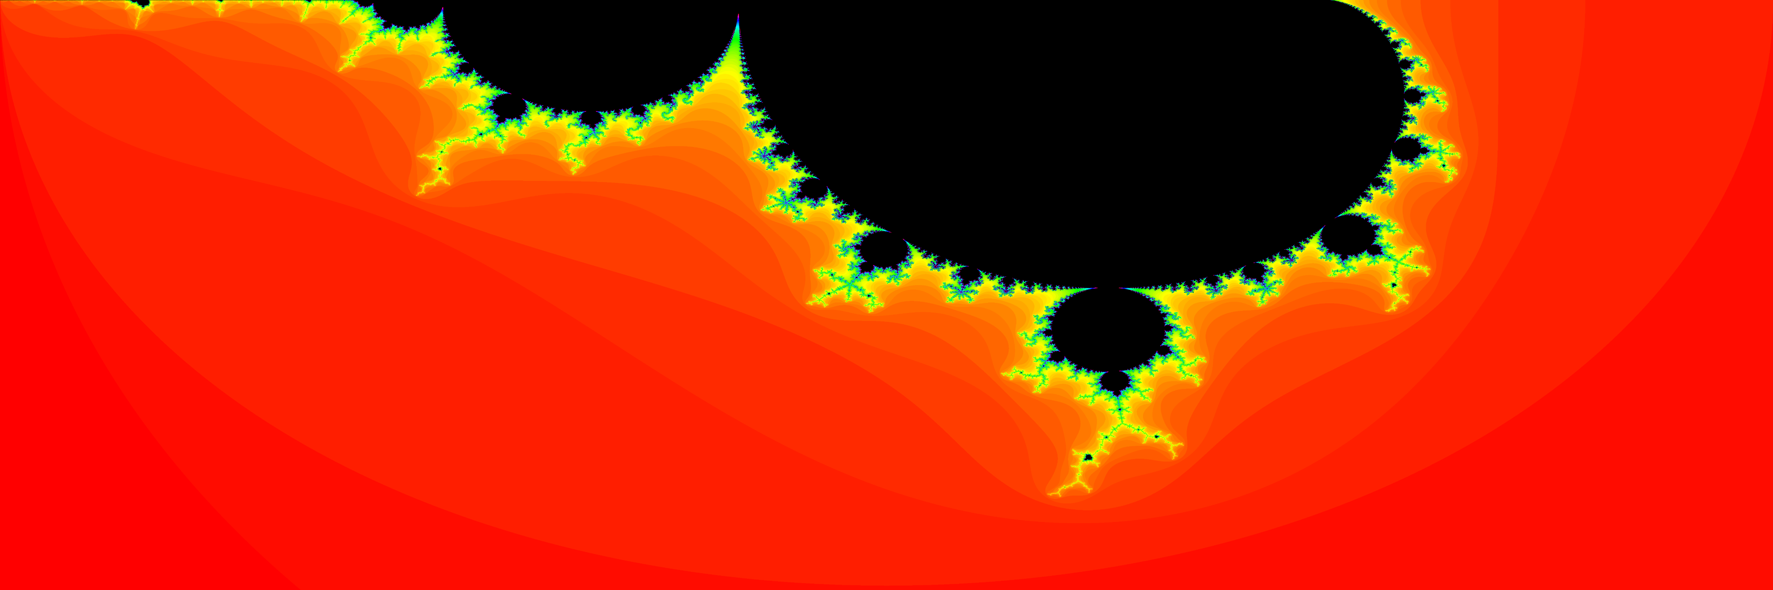

Opdracht
Mandelbrot set:
$z_{0}=0 ;z_{i}=z_{i−1}∗z_{i−1}+c$ with c = complex number
$abs\left(z\right)<2$
Domain: [-2,1 ; 0, 4/3]
Pixel densities: 50 – 500 – 2500
Iterations : 100 – 1000 - 10000

Slide 3
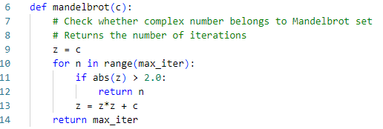
Code
Loop over Mandelbrot vergelijking:
Return number of iterations

Slide 4
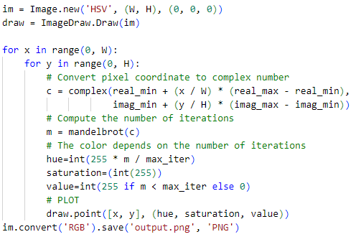
Code: image (script: MB.py)
Image opgedeeld in pixels:
(Pixel density * Real) * (Pixel density * Imag)
Ex: D = 50 → pixels = 50*3 * 50*4/3 = 10000 pixels
Elke pixel krijgt bepaalde kleur op basis van aantal iteraties in de loop
Code voor gebruik van slechts 1 core
Tijd gemeten via time.time()

Slide 5
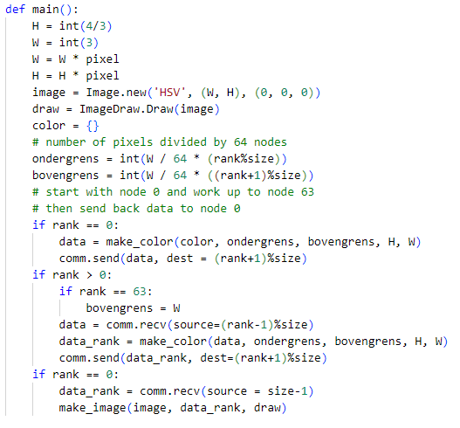
Improving the code (script: 50_100.py)
Mpi4py: communicatie tussen de 64 cores van Vaughan
De width van de image wordt in 64 stukken gedeeld
Zo kan elke core een deel van de image aanmaken
Op het einde worden alle delen samengeplakt
Communicatie gebeurt via: comm.send en comm.recv
Tijd gemeten via MPI.Wtime()

Slide 6
Calculation time
Enkel Python:
1 core
Voor de korte/kleinste cases is dit sneller
Mpi4py:
64 cores beschikbaar via Vaughan
Vanaf D = 500 en N = 10000 werkt het verdelen van het werk sneller
321,99 sec tegenover 587,43
Volgende stap: gebruik van numpy arrays
Momenteel gebruik van dictionary om data op te slaan
Poging ondernomen, maar zonder succes

Slide 7
Calculation time of all cases
Gebruik van mpi4py:

Slide 8
References
https://www.youtube.com/watch?v=3F7P2lAD6hw&list=PLxDvEmlm4QvgcMJLy3BiFZZ0J8fLXCuD4
https://www.codingame.com/playgrounds/2358/how-to-plot-the-mandelbrot-set/adding-some-colors
https://mpi4py.readthedocs.io/en/stable/tutorial.html
https://gist.github.com/jfpuget/60e07a82dece69b011bb

